Slide 1
Ο Αινείας φεύγει από τη φλεγόμενη Τροία κουβαλώντας στους ώμους τον πατέρα του

Slide 2
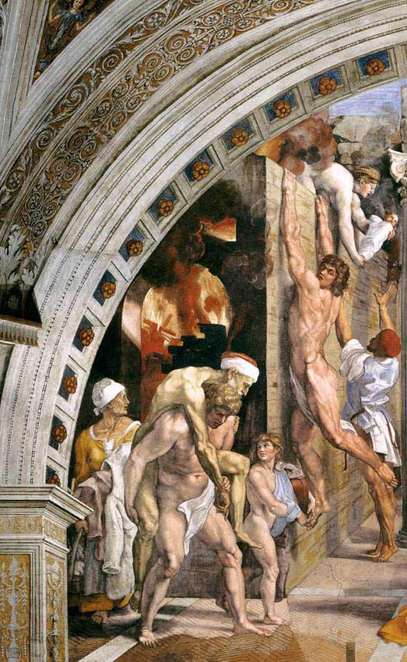

Slide 3
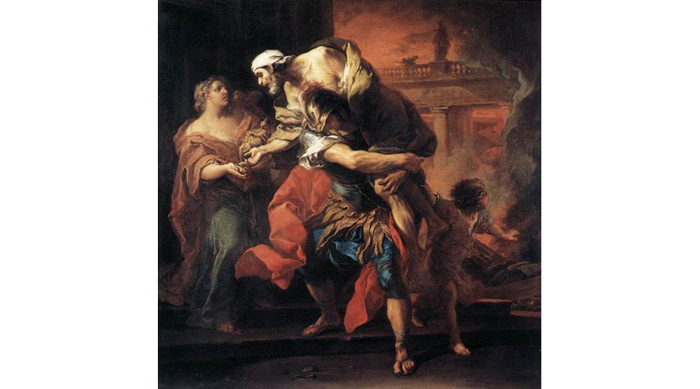

Slide 4
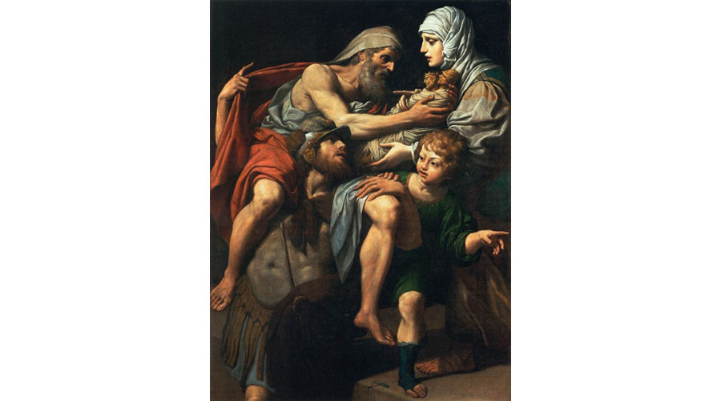

Slide 5
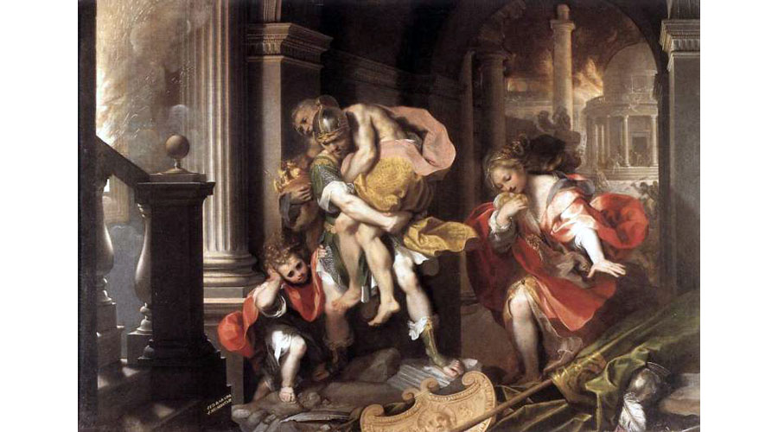

Slide 6
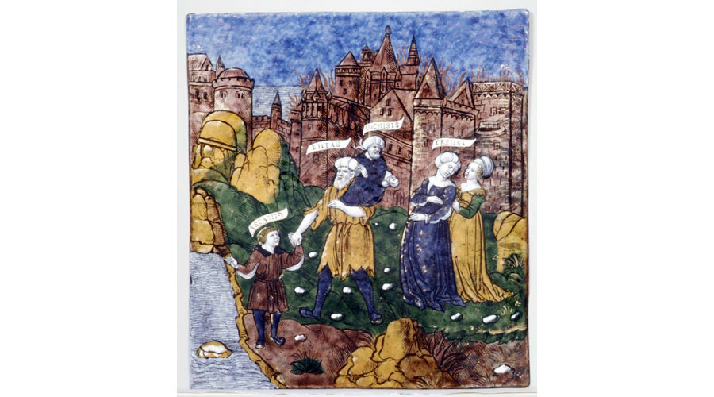

Slide 7
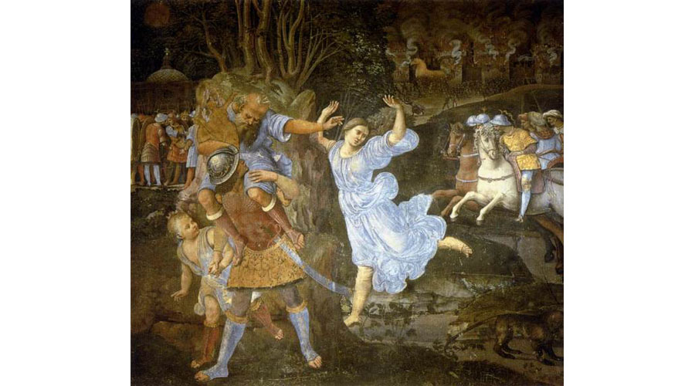

Slide 8
